Slide 1

СОВРЕМЕННЫЕ НЕЙРОСЕТЕВЫЕ ТЕХНОЛОГИИ
Лекция 6

Slide 2
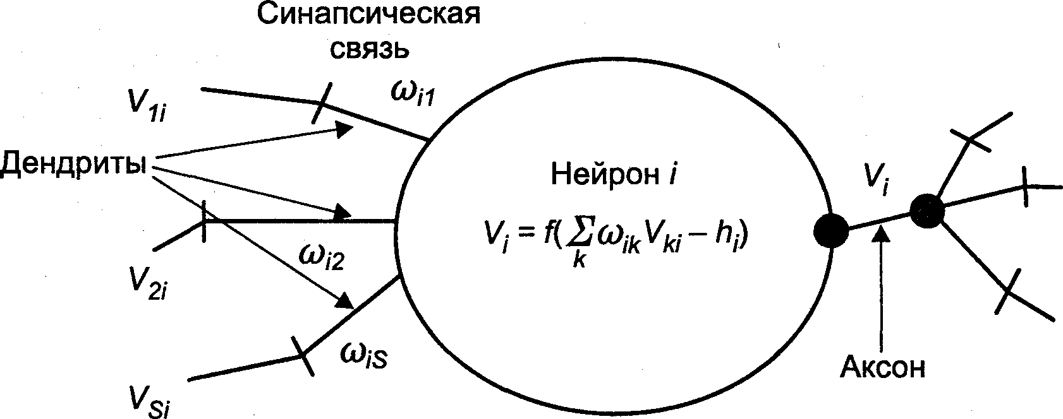
Модель нейрона

Slide 3
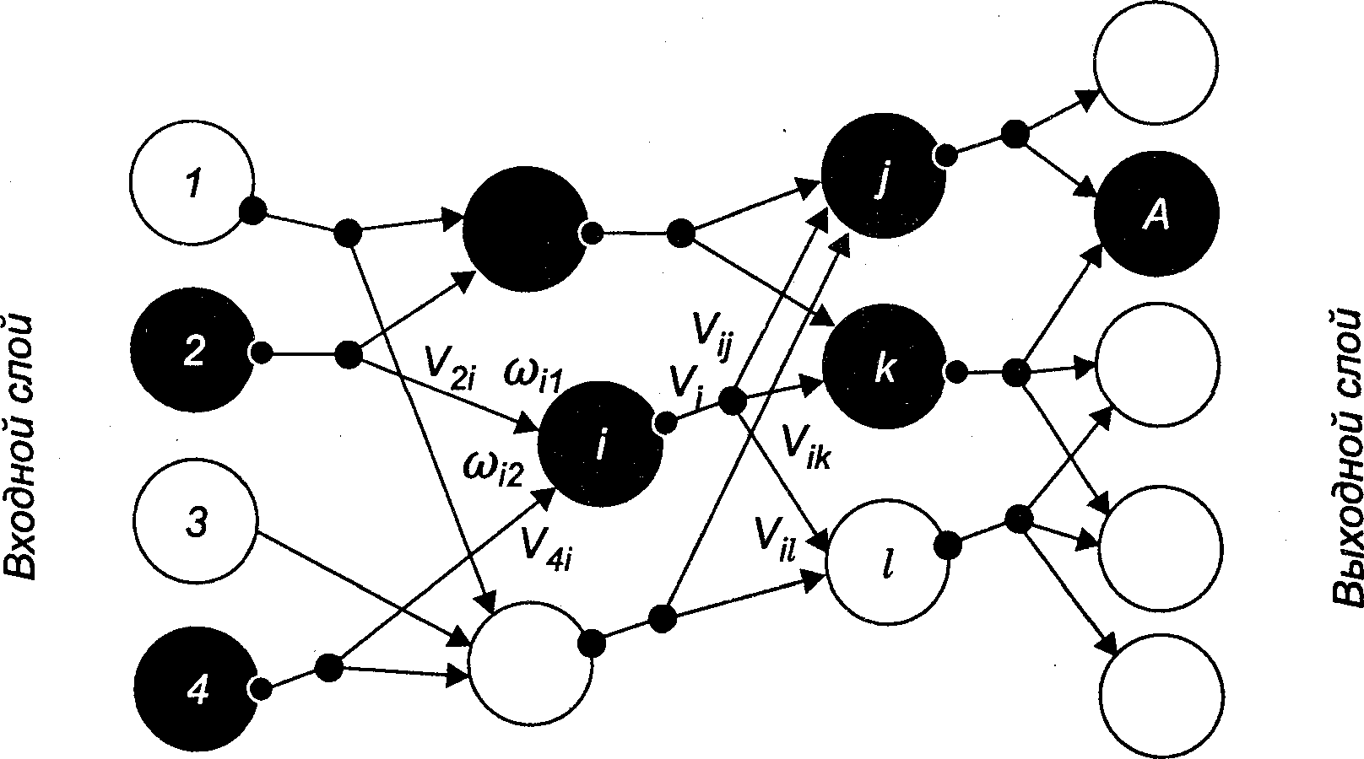
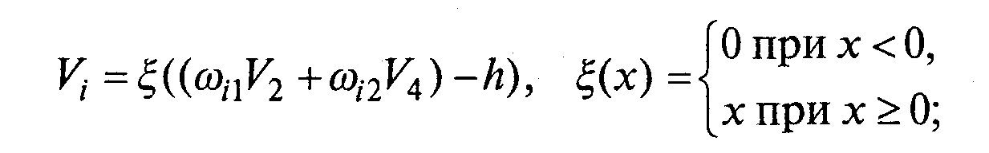
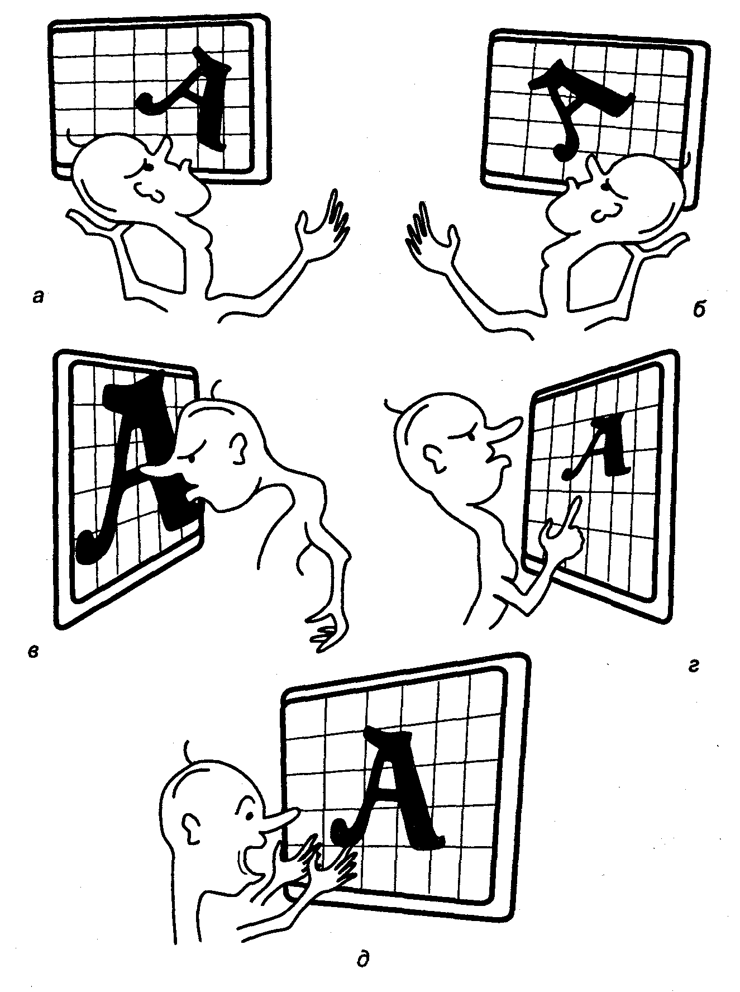
Фрагмент нейросети

Slide 4
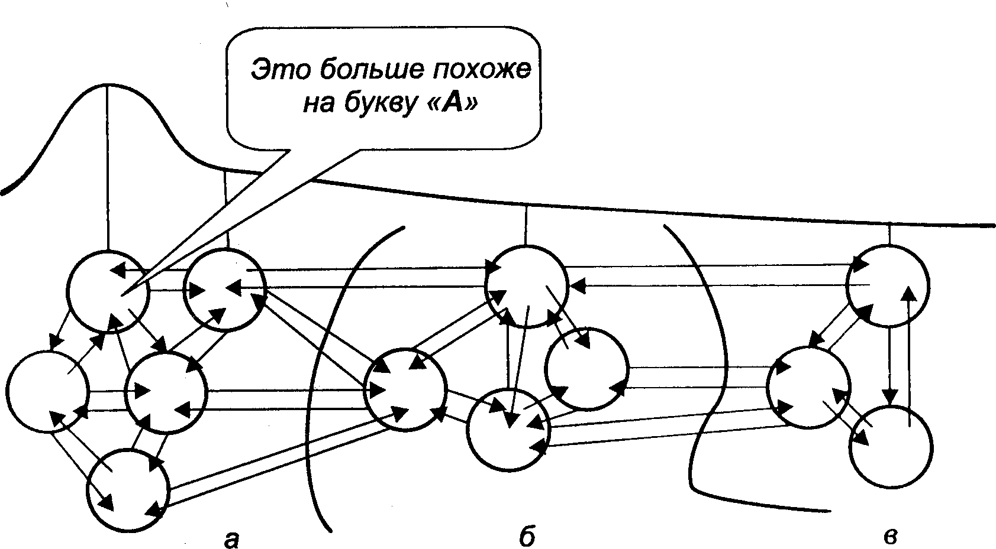
Возбуждение выходного слоя
а — область возбуждения букв; б — область возбуждения цифр; в — область возбуждения специальных знаков

Slide 5
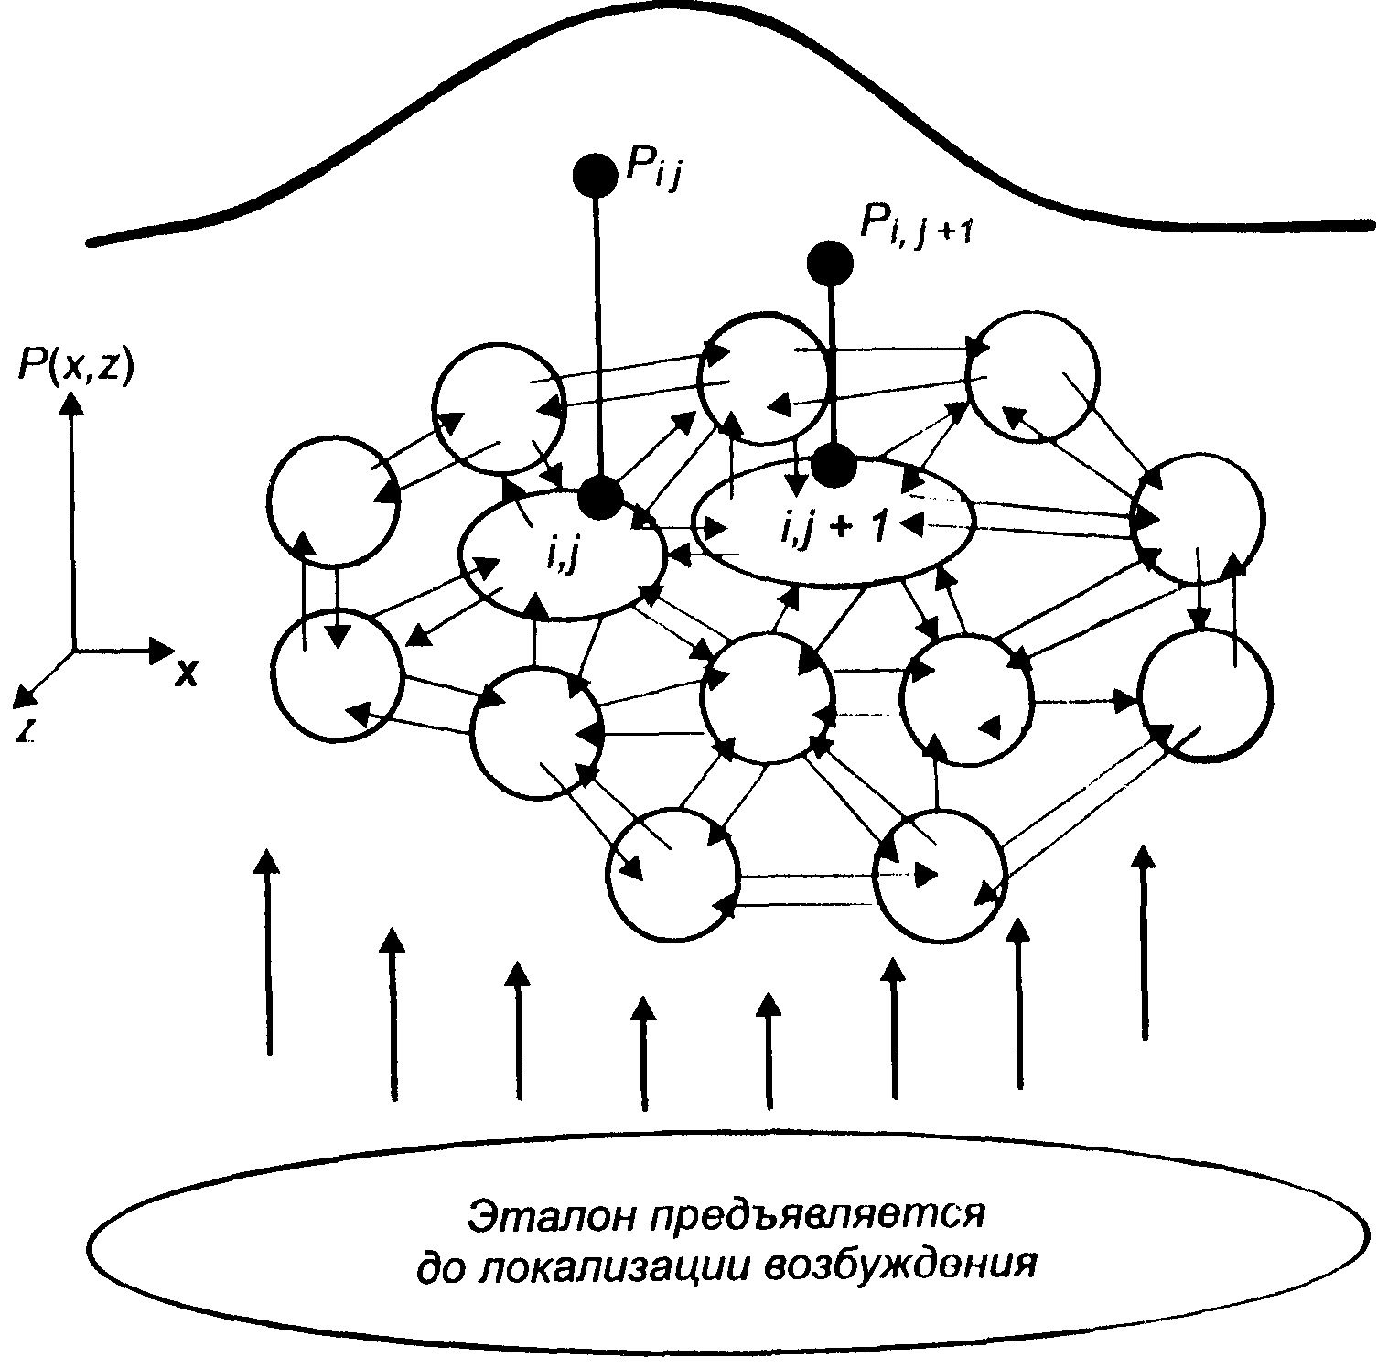
Локализация возбуждения нейронов выходного слоя

Slide 6
Построение примитивной нейросети

Slide 7







Пример
Вася
Петя
Вася и Петя — друзья:
А = {А1, А2} = {Вася, Петя}.
Вася и Петя создали «крышу», под которой успешно трудится ряд палаток:
С = {С1, С2, С3, С4, С5} = {«Оксана», «Роксана», «Марина», «Регина», «Св. Аполлинария»},
заботливо опекаемые хозяйками, Оксаной и Роксаной, Мариной и Региной, а также Аполлинарией. Палатки реализуют продукцию фирм:
В = {В1, В2, ВЗ} = {Красный киллер, Пират, Ночная бабочка}.
Фирма Красный киллер производит винно-водочную продукцию отличного качества. Фирма Пират специализируется на аудио- и видеопродукции и других культурных ценностях, а фирма Ночная бабочка — на французской косметике из мосластых московских дворняг.
Марина
Аполлинария
Регина
Оксана
Роксана
Пират
Ночная
бабочка
Кр. киллер

Slide 8




Ситуацию контролирует дядя Рамзай из налогового ведомства, который имеет свой маленький частный бизнес. С каждой сложившейся ситуацией, определяемой тем, кто из друзей какие палатки посетил и чья продукция находилась на реализации, дядя Рамзай связывает свою долю прибыли, основанную, мягко говоря, на шантаже. Дядя Рамзай имеет свой штат осведомителей: пару бомжей - жертв предыдущей амнистии, и тройку голопузых апологетов трудного детства, которые с некоторой долей достоверности доставляют ему информацию.
Рамзай
Дядя Рамзай — прогрессивный бизнесмен, и оценки прибыли производит с помощью математического аппарата, обратившись за помощью к нам. А информации дяде Рамзаю приходится обрабатывать много. Он, прямо скажем, работает в условиях неопределенности и усиленных помех.

Slide 9






Судите сами…
Оксана делит любовь между Васей и Петей. Роксана - пока нет. Марина и Регина, жалея, подкармливают юных следопытов. Аполлинария заполучила покровителя в местной мэрии и разъезжает в длиннющем «линкольне». Тщетно пытаясь разрушить узы бескорыстной дружбы, фирма Пират подкупила Васю, снизив нагрузку вымогательства на свою продукцию. Петя, кажется, пошел на нарушение «закона» и вторгается в область, контролируемую конкурентами. Все такие обстоятельства прямо или косвенно влияют на долю прибыли дяди Рамзая.
Оксана
Роксана
Марина
Регина
Аполлинария

Slide 10
А мы… принимаем заказ на очень трудно формализуемую задачу…
Итак, абстрагируемся…
Пусть по стечению обстоятельств, которые мы будем называть событиями, принимаются решения R1, R2, R3, R4, R5.
События выражаются записями, например, вида {А1, В2, СЗ} или А1 ^ В2 ^ СЗ. Это означает, что Вася (А1) отправился в палатку Марины (СЗ), торгующей в этот раз продукцией фирмы Пират (В2).
Или, например, вида А1 ^ (В2 v B3) ^ (С4 v C5). Это означает, что Вася отправился в палатку то ли к Регине, то ли к Аполлинарии, торгующей продукцией то ли фирмы Пират, то ли фирмы Ночная бабочка. Эта запись означает, что все составляющие ее конъюнкции А1 ^ В2 ^ С4, A1 ^ ВЗ ^ С4 и другие приводят к одному и тому же решению.
…что нужно дяде Рамзаю?
• он хочет, задавая исходные данные на основе неполной или недостоверной информации своих агентов, все-таки распознать с наибольшей определенностью, что это за ситуация и на какую прибыль можно рассчитывать;
• он хочет, задавая исходную ситуацию с некоторой достоверностью, установить среднюю величину прибыли;
• он хочет сделать вывод о частоте появления различных ситуаций, чтобы перераспределить таксу за молчание о шалостях Васи и Пети.

Slide 11
Решения образуют конечное множество. Каждое решение носит сугубо личностный характер и определяет тактику дальнейшего поведения, надежду на существенное приобретение, турпоездку и т.д.
Одно решение соответствует некоторой, в общем случае не единственной, комбинации событий. Для изображения таких комбинаций воспользуемся записями, Проанализировав и перебрав все возможные ситуации, с учетом одинакового принимаемого решения получим систему логических высказываний — предикатов как основу формализации задачи при построении нейросети:
if A1^B1^(ClvC2vC3vC4vC5) then R1;
if A1^(B2vB3)^(C1vC2vC3) then R2;
if A1^(B2vB3)^(C4vC5) then R3; (2.1)
if A2^B3^(C1vC2vC3vC4vC5) then R4;
if A2^(B1vB2)^(C1vC2vC3vC4vC5) then R5.
Тогда, например, первое логическое высказывание означает: «Если Вася отправился в одну из пяти палаток, и все они торгуют сегодня продукцией фирмы Красный киллер, то следует принять решение R1 (например, заказать туристическую путевку)».
Второе логическое высказывание означает: «Если Вася посетил одну из палаток C1, C2 или СЗ, торгующих сегодня продукцией фирм В2 и (или) ВЗ, то следует принять решение R2» и т.д.

Slide 12
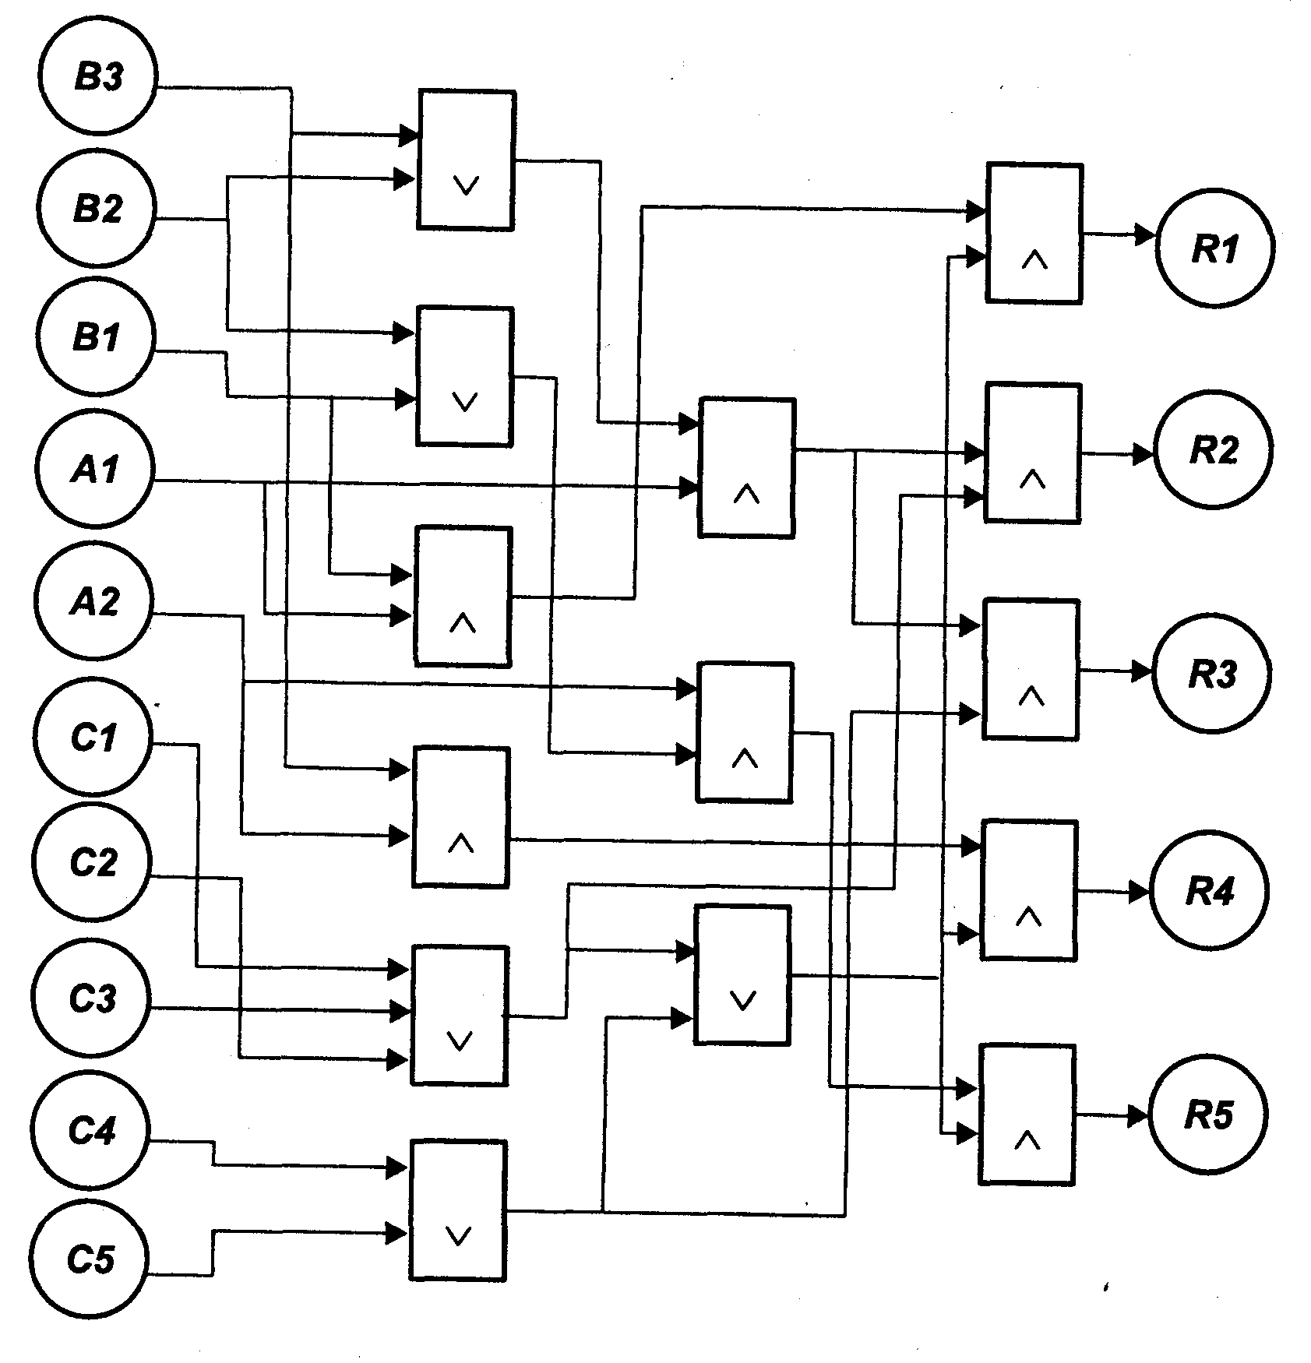
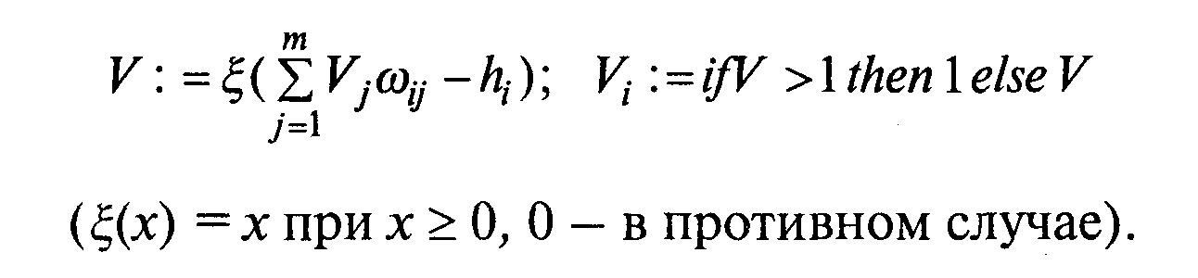
«Схемотехнический» подход к построению нейросети «под задачу»

Slide 13
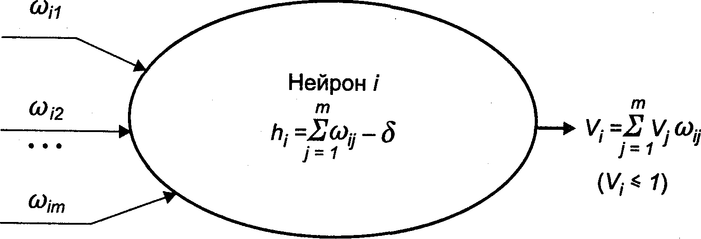
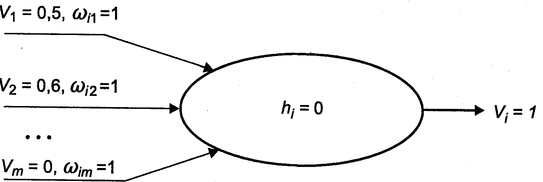
Нейрон-конъюнктор
Нейрон-дизъюнктор

Slide 14
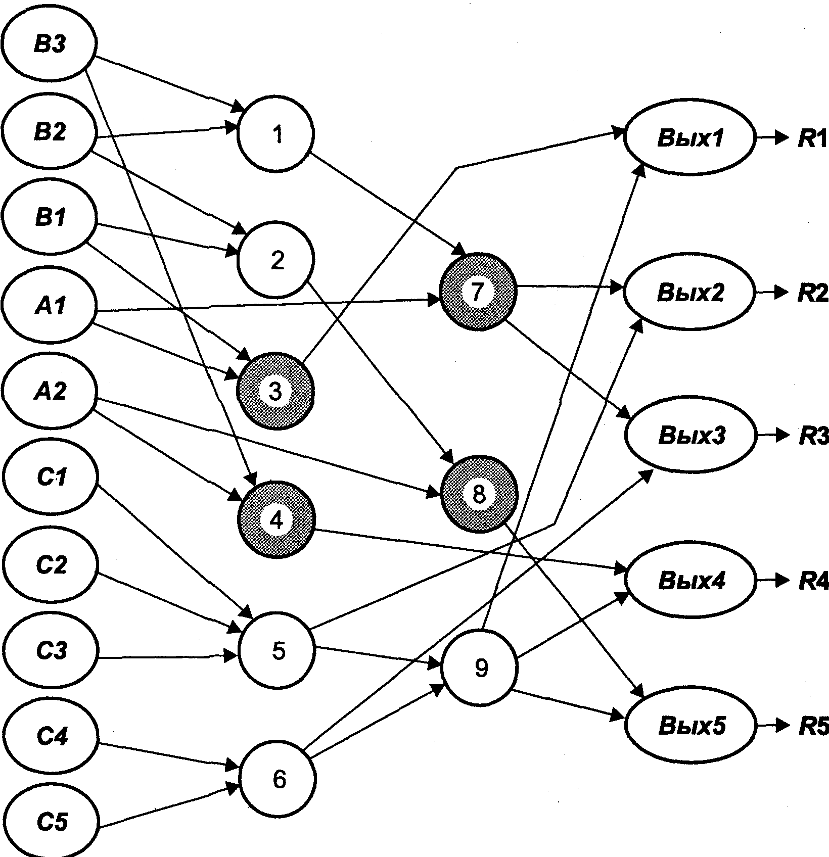
Нейросеть

Slide 15
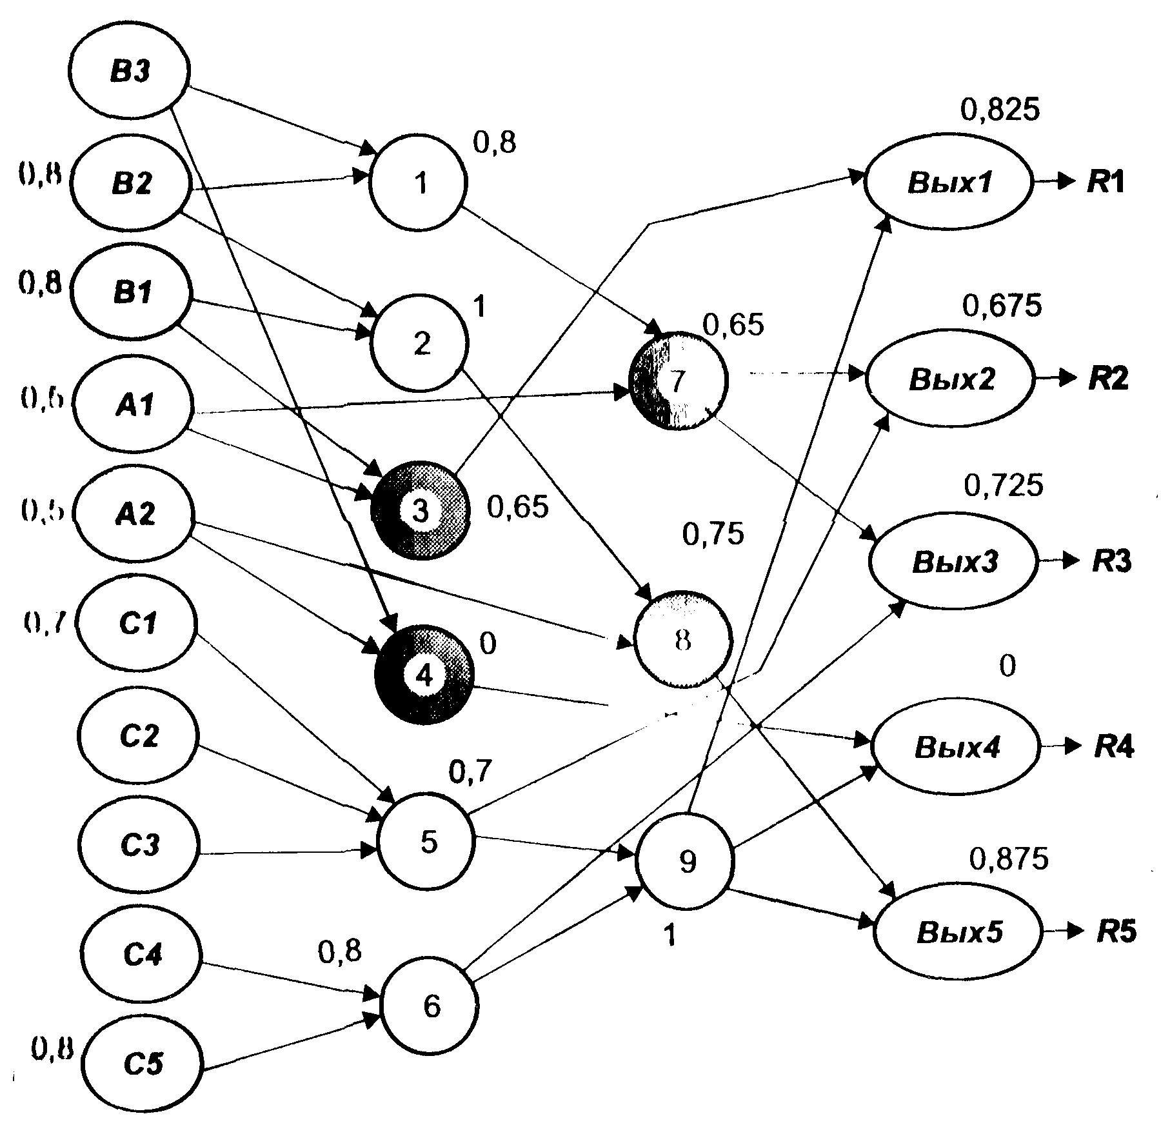
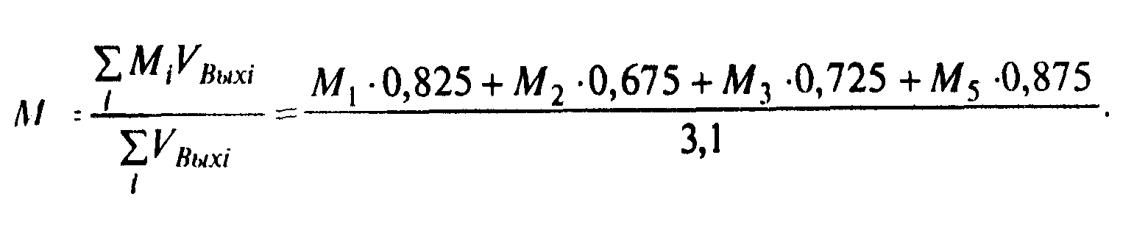

Slide 16
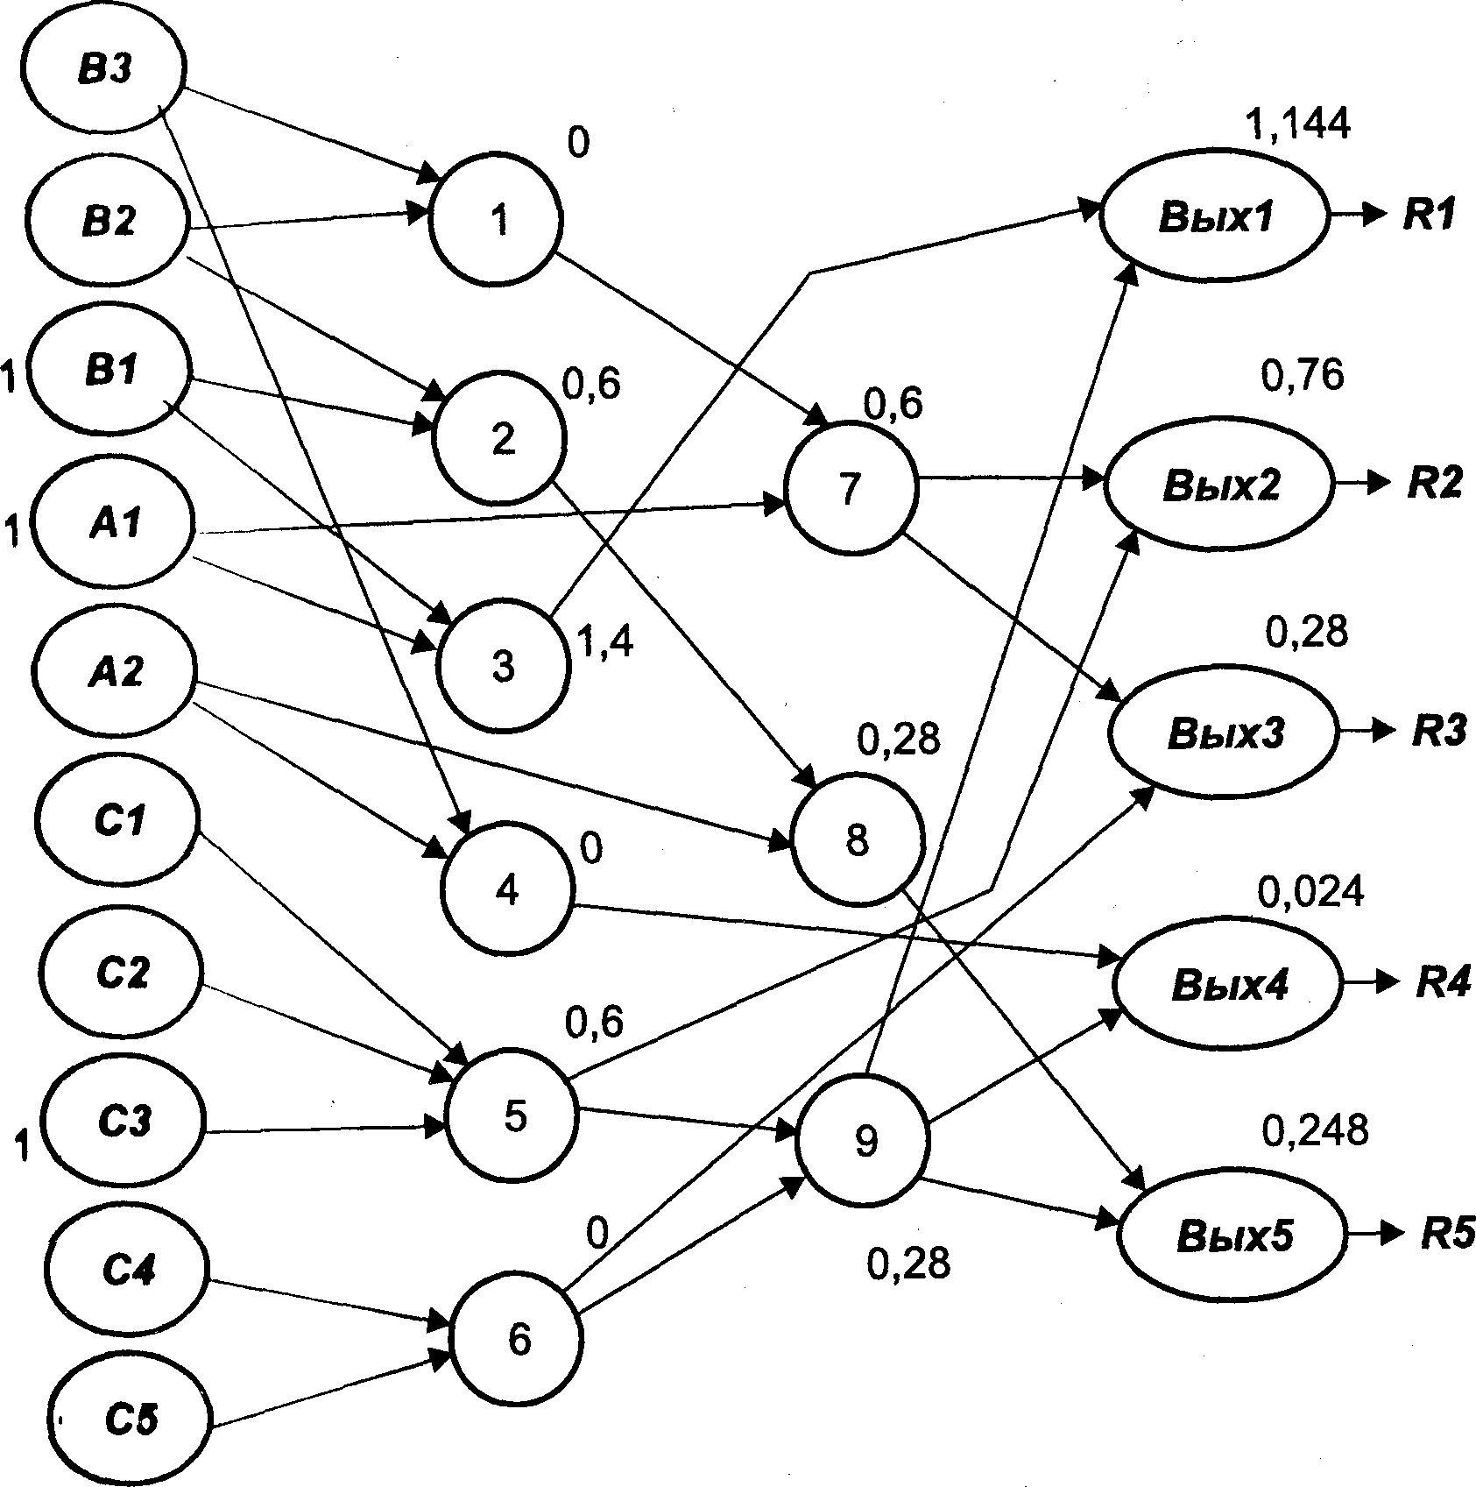
Нейросеть с «универсальными» нейронами

Slide 17







Slide 18






Slide 19




